Slide 1
Team GAFFF FitnessFuel PROGETTAZIONE DELL’INTERAZIONE CON L’UTENTE a.a. 2022/2023
Realizzato da
Lisco Francesco 735640~ITPS~f.lisco7@studenti.uniba.it
Leone Gabriele 736749~ITPS~g.leone94@studenti.uniba.it
Iungo Antonio 735394~ITPS~a.iungo@studenti.uniba.it
Lacarbonara Fabio 737518~ITPS~f.lacarbonara3@studenti.uniba.it
Giuliani Federico 742994~ITPS~f.giuliani10@studenti.uniba.it

Slide 2

Introduzione
Fitness Fuel è un software che consente agli utenti, previa registrazione, di accedere ad una serie di servizi che aiutano nel raggiungere i propri obiettivi in materia di fitness, adattandosi alle necessità dei singoli utenti.
L’applicazione è progettata per dispositivi mobile, come smartphone e tablet.
Fitness Fuel suddivide principalmente i propri servizi in due categorie, una base e una premium che fornisce opzioni aggiuntive e dei professionisti a carico.

Slide 3
Motivazione della scelta del caso di studio
L’obiettivo dell’applicazione è la realizzazione di un ecosistema, sempre raggiungibile dall’utente in qualsiasi luogo e in qualsiasi momento, nel quale puó essere seguito, assistito e guidato nella realizzazione dei suoi obiettivi sportivi; inoltre, l’utente sia esso un professionista che esercita da dieci anni, sia esso un principiante riceverà la stessa cura e attenzione.

Slide 4

Analisi dell’utenza potenziale : Questionario
https://docs.google.com/forms/d/e/1FAIpQLSd0pSrINyT4fsp3peqPX04FqB-Zqf4wCjyiJ6eJDWzQ6ST7ZQ/viewform?usp=sf_link
Sezioni del Questionario:
Raccontaci di te
Rapporto con la Tecnologia
Familiarità con il Fitness
Novizi
Informati sul fitness
Salute e benessere
Fonti di Informazione per la conoscenza della nostra applicazione

Slide 5
Analisi dell’utenza potenziale : Interviste
Obiettivi intervista Personal Trainer:
Titolo di studio e certificazioni
Rapporto con la tecnologia e suo utilizzo
Realizzazione di piani di allenamento personalizzati
Esperienza nel lavorare con clienti con esigenze speciali
Disponibilità durante le sessioni di allenamento
Disponibilità a seguire i clienti da remoto, per esempio tramite chat.
Obiettivi intervista Cliente:
Rapporto con la tecnologia e suo utilizzo
Rapporto con l’attività fisica
Rapporto con la dieta
Predisposizione ad essere seguito da un Personal Trainer
Salute e Benessere

Slide 6

Analisi del Contesto
Who? Analisi dell’Utenza Potenziale
Where? Outside o Indoor
When? Qualsiasi momento della giornata
Why? Strumenti, Diete e Schede di Allenamento
What? Base o Premium

Slide 7
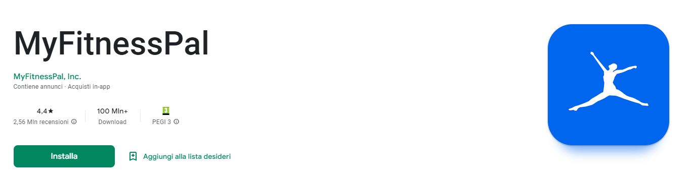
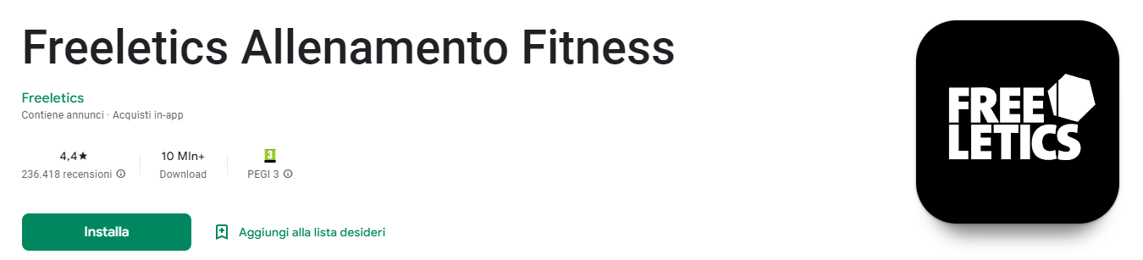
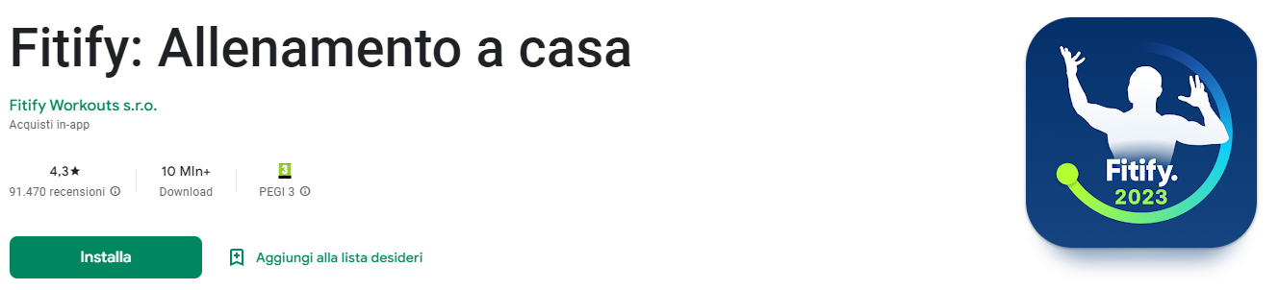
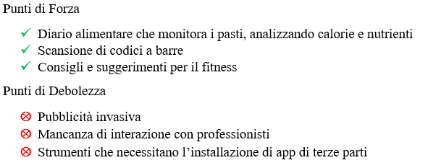
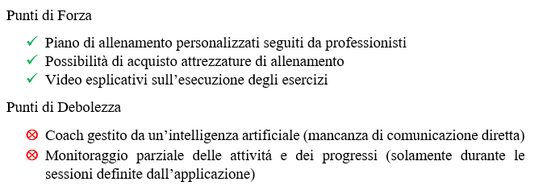
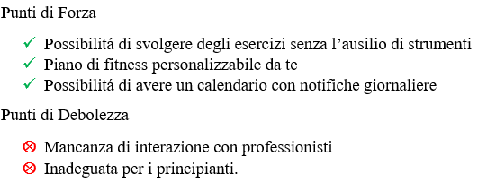
Analisi dei Competitors

Slide 8
Item Informativi
Utente non Registrato, L’utente non registrato è colui il quale ha appena scaricato e aperto l’applicazione, prima di registrarsi, non ha possibilità di compiere alcuna azione, se non registrarsi.
Utente (Base), L’utente è colui il quale si è appena registrato, senza essersi abbonato ad un piano premium, avendo così la possibilità di accedere solamente alle funzionalità base.
Utente (Premium), L’utente premium è colui il quale ha sottoscritto un abbonamento al piano premium, avendo così la possibilità di accedere alle funzionalità Premium oltre che quelle base.
Nutrizionista, Il nutrizionista è la figura professionale dedita alla compilazione di diete per gli utenti premium che lo scelgono.
Personal Trainer, Il personal trainer è la figura professionale dedita alla compilazione di schede per gli utenti premium che lo scelgono.

Slide 9


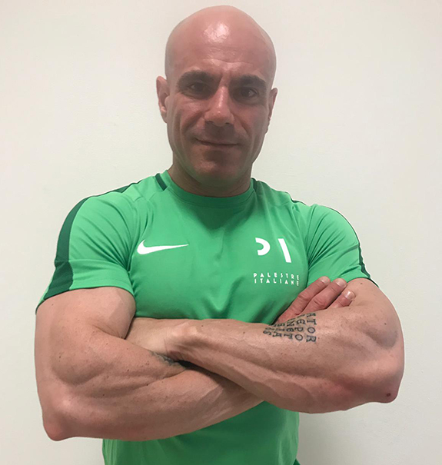
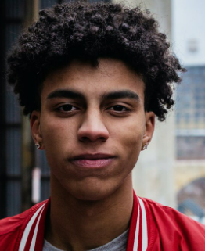
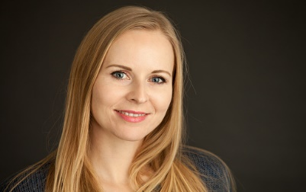
Personas
Maria Indipendente
Giovanni Insicurezza
Filippo GrandeTenacia
Daniele PrimoPosto
Ginevra Salutare

Slide 10
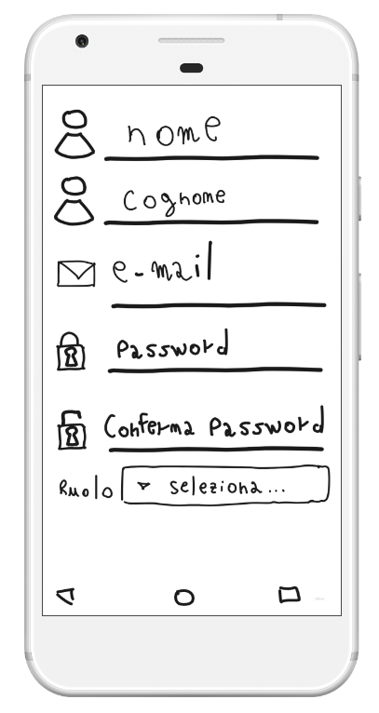
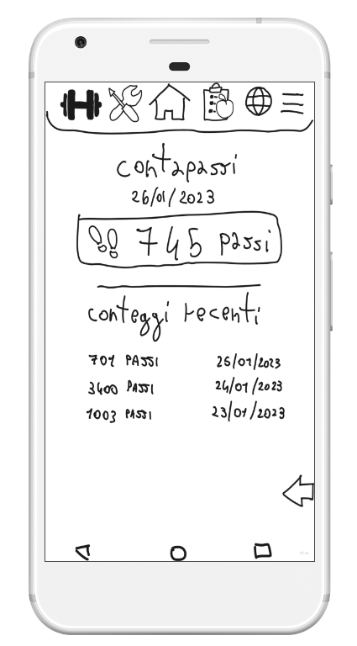
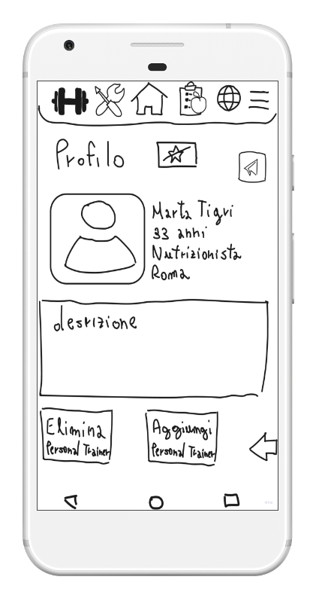
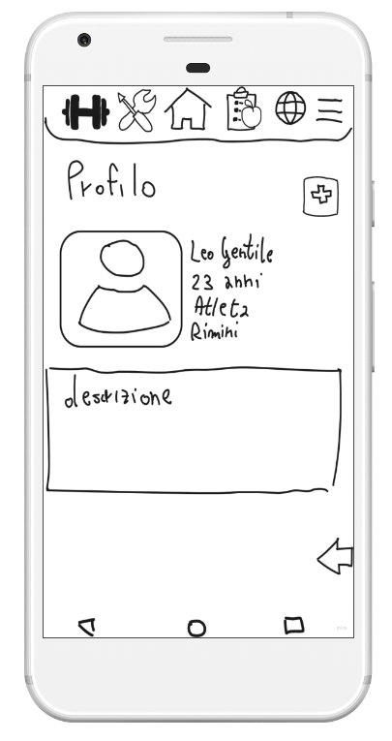
Prototipi a bassa fedeltà
https://marvelapp.com/prototype/84165a7/screen/90509650
Task 1: Effettuare la Registrazione
Task 2: Utilizzare il Contapassi
Task 3: Seleziona Nutrizionista
Task 4: Richiesta Amicizia

Slide 11
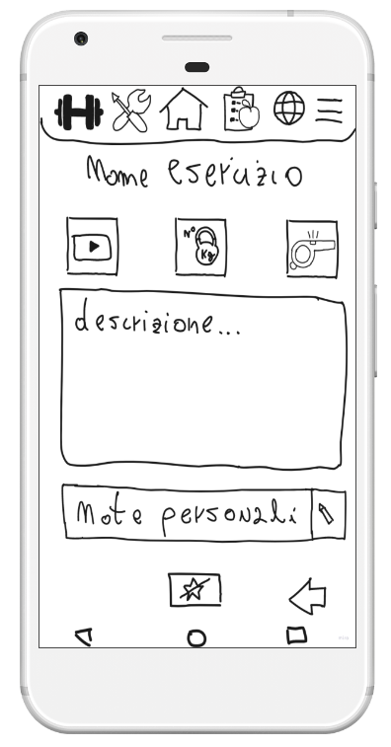
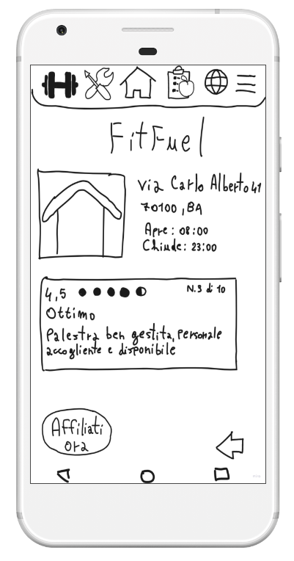
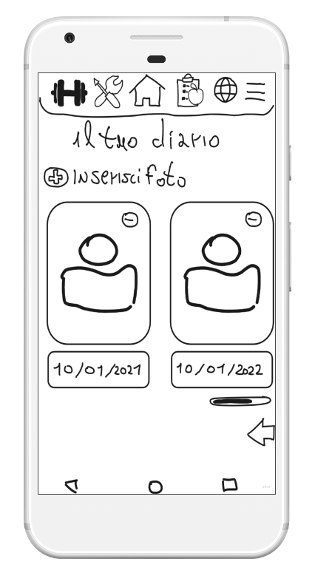
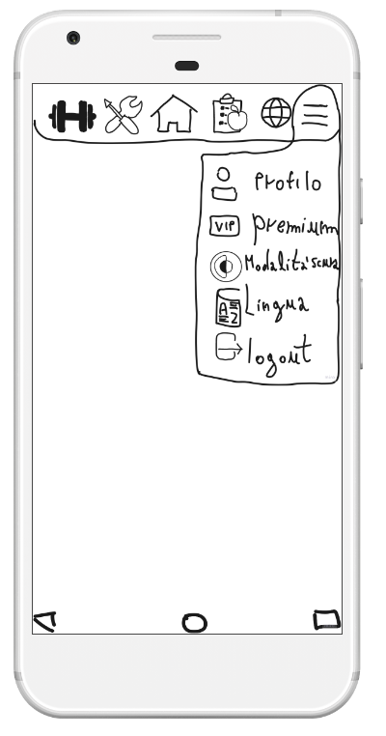
Prototipi a bassa fedeltà
Task 5: Chat Personal Trainer Esercizio
Task 6: Affiliazione Palestre
Task 7: Utilizzare il Diario
Task 8: Logout

Slide 12
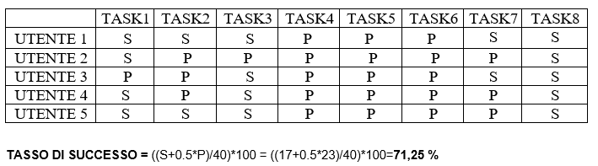
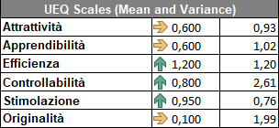
Prototipi a bassa fedeltà

Slide 13
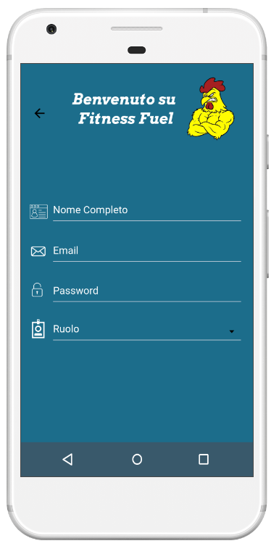
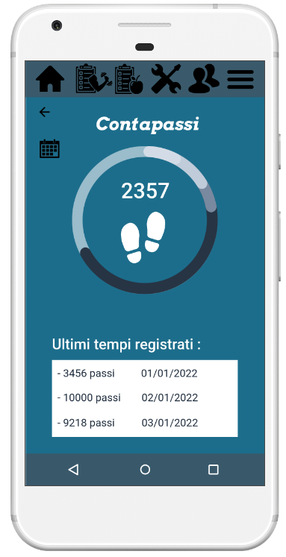
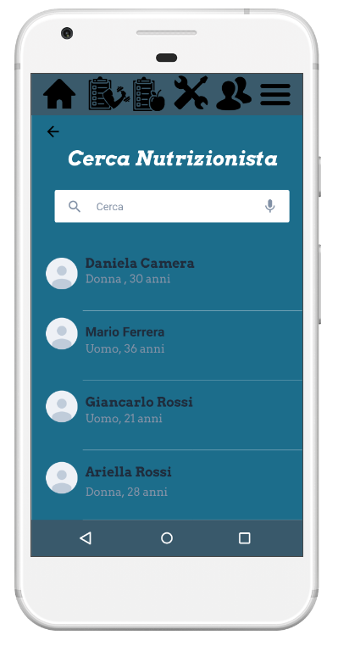
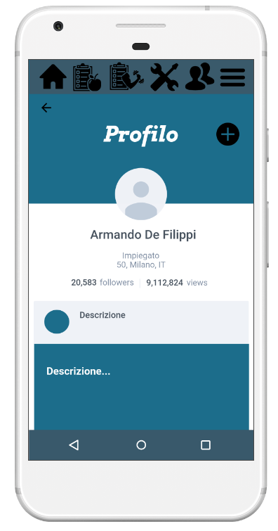
Prototipi ad alta fedeltà
https://marvelapp.com/prototype/ead6598/screen/90520431
Task 1: Effettuare la Registrazione
Task 2: Utilizzare il Contapassi
Task 3: Seleziona Nutrizionista
Task 4: Richiesta Amicizia

Slide 14
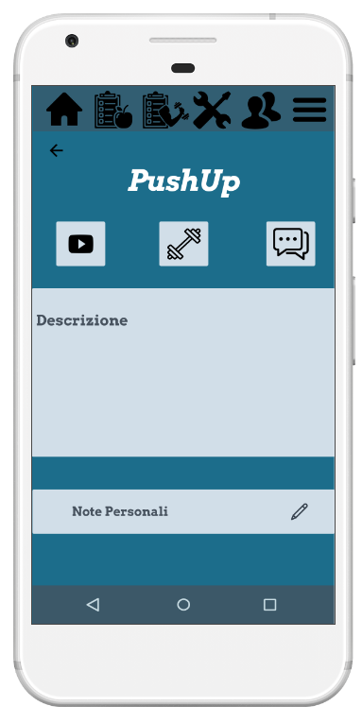
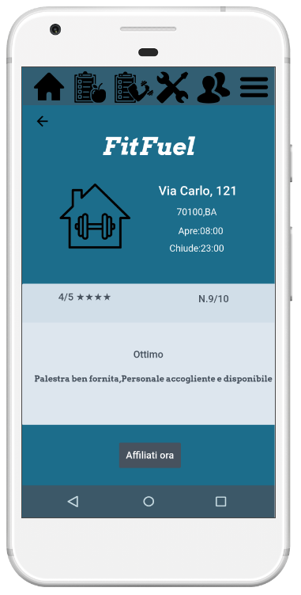
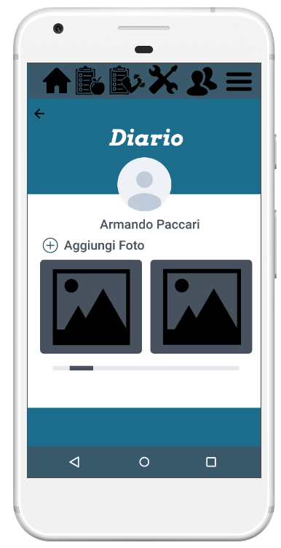
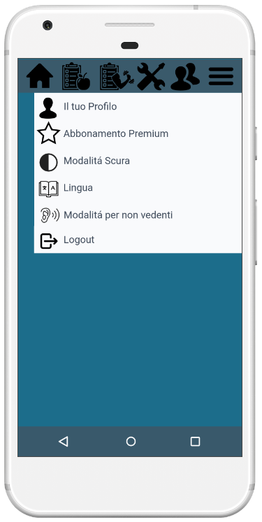
Prototipi ad alta fedeltà
Task 5: Chat Personal Trainer Esercizio
Task 6: Affiliazione Palestre
Task 7: Utilizzare il Diario
Task 8: Logout

Slide 15
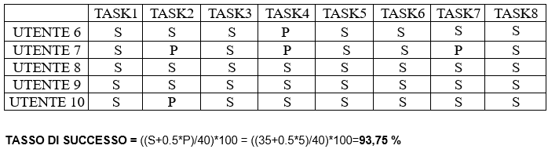
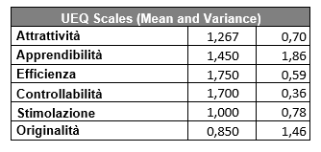
Prototipi ad alta fedeltà

Slide 16
Alta vs bassa Fedeltà

